Slide 1
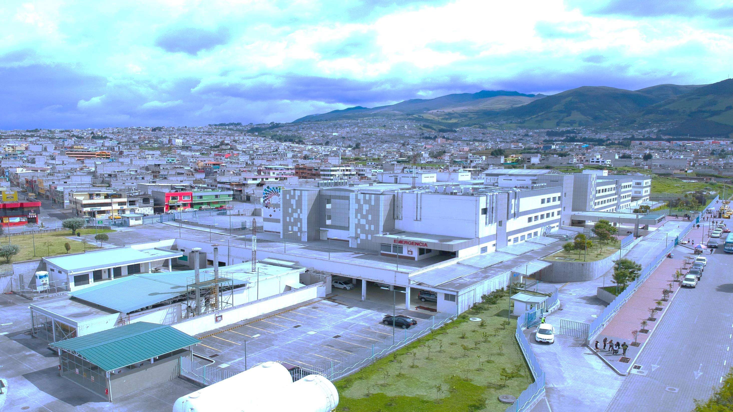
DIRECCIÓN DE POSGRADOS
TESIS PREVIO A LA OBTENCIÓN DEL TÍTULO DE MAGISTER EN PLANIFICACIÓN Y DIRECCIÓN ESTRATÉGICA
TEMA: ANÁLISIS DE LA APLICACIÓN DEL MODELO MAIS EN EL HOSPITAL GINECO OBSTÉTRICO PEDIÁTRICO DE NUEVA AURORA LUZ ELENA ARISMENDI (PERÍODO 2016-2018)
AUTOR:
BURGOS CÓRDOVA JOSÉ LUIS
DIRECTORA: DRA. SILVA CAROLINA. Msc. Mgs.
SANGOLQUI - 2019

Slide 2
PLANTEAMIENTO DEL PROBLEMA
Combatir el VIH-SIDA
Mejorar la Salud Materna
Reducir la Mortalidad Infantil
FORMULACIÓN DEL PROBLEMA
Analizar si el HGONA, acorde a su nivel de complejidad cumple con los lineamientos establecidos en el MAIS, principalmente aquellos relacionados con la Disminución de la Muerte materna neonatal.

Slide 3
JUSTIFICACIÓN E IMPORTANCIA
El Ecuador busca mejorar el Sistema de Atención Integral de Salud
Los sistemas de Salud se encuentran organizados en Primero, segundo y tercer nivel de atención
El Propósito del Modelo en el HGONA
Los instrumentos a utilizar GPR, POA, PAC

Slide 4
OBJETIVOS DE LA INVESTIGACIÓN
Objetivos Específicos
Realizar un diagnóstico situacional del Modelo de atención de salud integral aplicado en el HGONA, de la ciudad de Quito.
Identificar los principales, problemas para la implementación del modelo de atención integral en salud planteado en el HGONA (2016-2018)
Proponer un Plan de Mejora para optimizar la aplicación del MAIS en el HGONA.
Objetivo General
Analizar la aplicación del Modelo MAIS en el Hospital Gineco Obstétrico Pediátrico de Nueva Aurora Luz Elena Arismendi de acuerdo a su nivel de complejidad durante el periodo fiscal (2016-2018).

Slide 5
METODOLOGÍA Y TÉCNICAS DE LA INVESTIGACIÓN
Tipo de Estudio
Determinación del universo de estudio
Método de Investigación
Deductivo
Tipo de Investigación
Descriptiva
Cuali-Cuantitativo y Retrospectivo
Perfiles Epidemiológico
Porcentaje de abastecimiento medicamentos antiretrovirales
Muertes Neonatales
Residencia de la Población Atendida
Partos atendidos
Muerte Materna
Porcentaje de abastecimiento anticonceptivos
Porcentaje de Ejecución Presupuestaria

Slide 6
OPERACIONALIZACIÓN DE VARIABLES

Slide 8
DIRECCIONAMIENTO ESTRATÉGICO DEL HGONA
Análisis de Situación Actual
Misión
Prestamos servicios de salud con calidad y calidez en Gineco obstetricia, cumpliendo con la responsabilidad de promoción, prevención, recuperación, rehabilitación de la salud integral, docencia e investigación conforme a las políticas del Ministerio de Salud Pública.
Visión
Ser reconocidos por la ciudadanía como un hospital Gineco Obstétrico accesible, que presta una atención de calidad que satisface las necesidades y expectativas de la población bajo principios, fundamentales de la salud pública y bioética, utilizando la tecnología y los recursos públicos de forma eficiente y transparente.
Valores y Principios
Respeto, Inclusión, Vocación al Servicio, Compromiso, Integridad, Justicia, Lealtad

Slide 10
ANÁLISIS FODA

Slide 11
DIAGRAMA DE ISHIKAWA

Slide 12
CHECK LIST DE ANALISIS OBSERVACIONAL
DESCRIPCIÓN | % CUMPLIMIENTO | % CUMPLIMIENTO
 | SI | NO
1. Información General | 5,41 | 2,70
2.Talento Humano | 18,92 | 8,11
3. Infraestructura | 27,03 | 0,00
4. Equipamiento | 5,41 | 8,11
5. Metodología | 21,62 | 2,70
TOTAL | 78,38 | 21,62

Slide 13
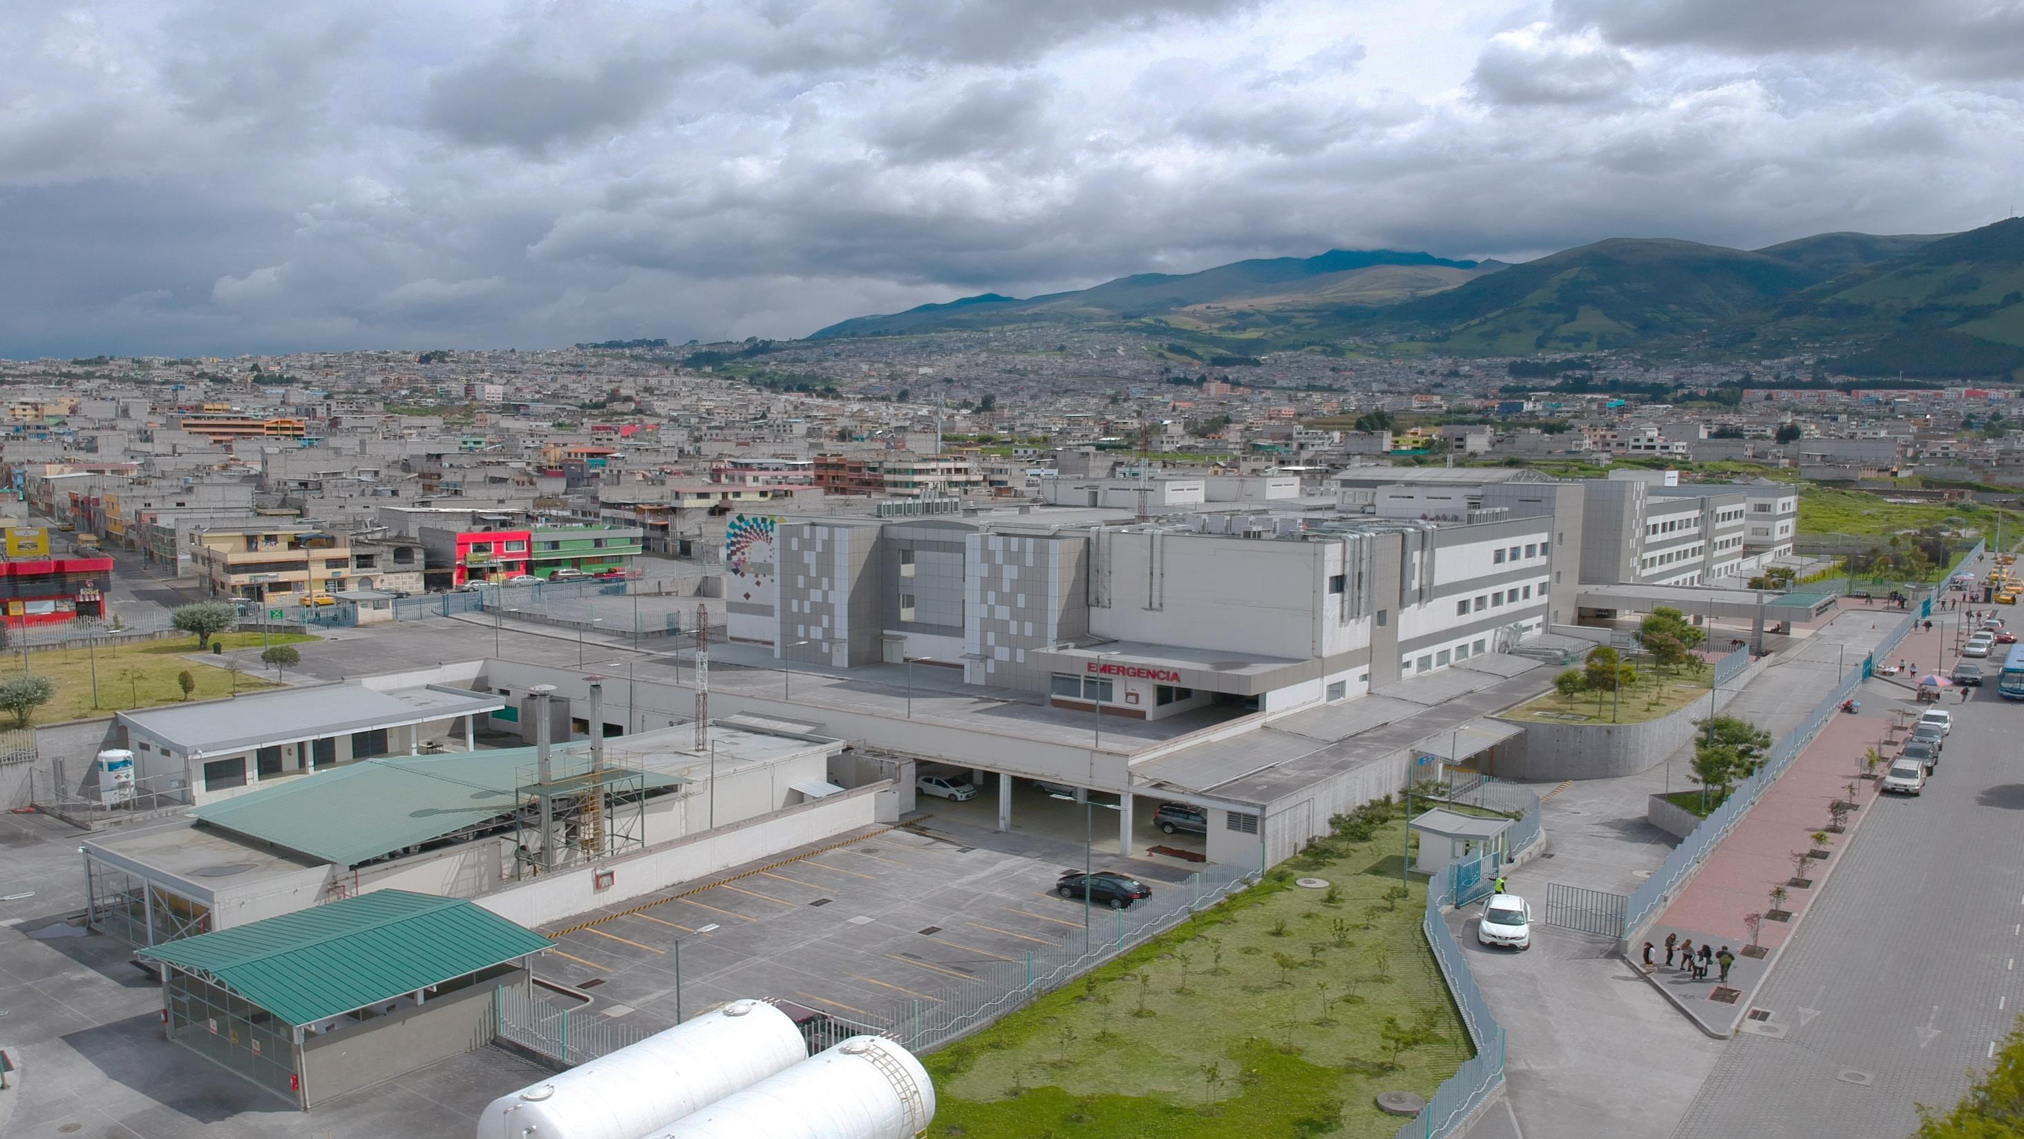
RESULTADOS

Slide 14
PERFIL EPIMEDIOLÓGICO
Morbilidad Consulta Externa
Otros trastornos del sistema urinario
Infección de las vías genitourinarias en el embarazo
Morbilidad Emergencia
Aborto no Especificado
Morbilidad Hospitalización
Aborto no Especificado
Otros trastornos del sistema urinario
Falso Trabajo de Parto
Atención Materna por anormalidades conocidas o presuntas de los órganos pelvianos de la madre
Leiomiona submucoso de útero
Otros trastornos del sistema urinario
Infección de las vías genitourinarias en el embarazo
Falso trabajo de parto
Atención Materna por anormalidades conocidas o presuntas de los órganos pelvianos de la madre
Leiomiona submucoso de útero
Infección de las vías genitourinarias en el embarazo
Falso trabajo de parto
Atención Materna por anormalidades conocidas o presuntas de los órganos pelvianos de la madre

Slide 15
Morbilidad Neonatología
Dificultad respiratoria del recién nacido
Ictericia neonatal por otras causas y por las no especificadas
Neumonía organismo no especificado
Sepsis bacteriana del recién nacido
Trastornos relacionados con duración corta de la gestación y con bajo peso al nacer, no clasificados en otra parte
Feto y recién nacido afectados por condiciones de la madre no necesariamente relacionadas con el embarazo presente
Neumonía congénita
Enfermedad hemolítica del feto y del recién nacido
Feto y recién nacido afectados por complicaciones maternas del embarazo

Slide 16
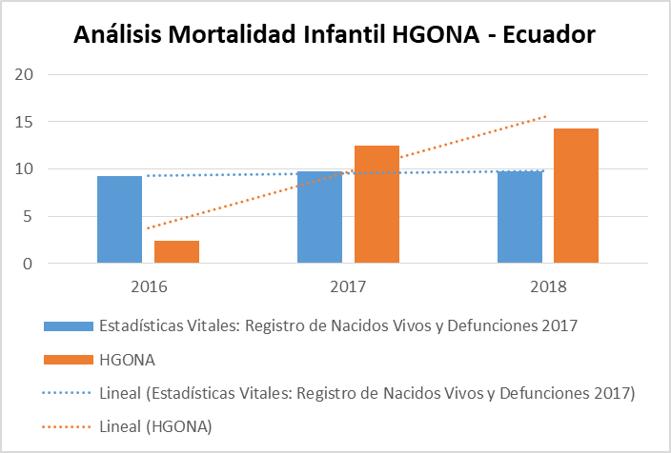
TASA DE MORTALIDAD INFANTIL
ANÁLISIS COMPARATIVO DE CIFRAS MORTALIDAD INFANTIL HGONA - ECUADOR
PERIODO | 2016 | 2017 | 2018
Estadísticas Vitales: Registro de Nacidos Vivos y Defunciones 2017 | 9,2 | 9,7 | 9,7
HGONA | 2,35 | 12,48 | 14,3
RESULTADO | 6,85 | 2,78 | 4,6

Slide 17
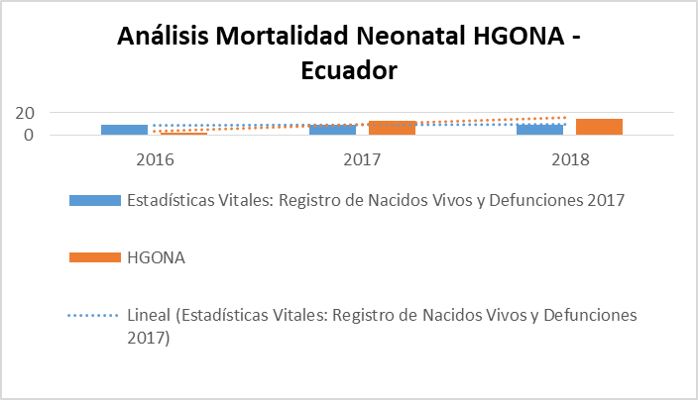
TASA DE MORTALIDAD NEONATAL
ANÁLISIS COMPARATIVO DE CIFRAS MORTALIDAD NEONATAL HGONA - ECUADOR
PERIODO | 2016 | 2017 | 2018
Estadísticas Vitales: Registro de Nacidos Vivos y Defunciones 2017 | 5,2 | 5,6 | 5,6
HGONA | 9,16 | 12,2 | 22,5
RESULTADO | 3,96 | 6,6 | 16,9

Slide 18
RESIDENCIA DE LA POBLACIÓN ATENDIDA
Ítem | Provincia | 2016 | 2017 | 2018
1 | Azuay | 3 | 1 | 2
2 | Bolívar | 4 | 9 | 12
3 | Cañar | 0 | 0 | 0
4 | Carchi | 2 | 9 | 13
5 | Chimborazo | 13 | 56 | 75
6 | Cotopaxi | 41 | 85 | 63
7 | El Oro | 3 | 3 | 2
8 | Esmeraldas | 13 | 65 | 78
9 | Galápagos | 0 | 3 | 0
10 | Guayas | 7 | 15 | 21
11 | Imbabura | 13 | 22 | 25
12 | Loja | 2 | 1 | 0
13 | Los Ríos | 6 | 13 | 12
14 | Manabí | 15 | 31 | 11
15 | Morona Santiago | 0 | 2 | 1
16 | Napo | 14 | 19 | 22
17 | Orellana | 6 | 75 | 79
18 | Pastaza | 1 | 8 | 13
19 | Pichincha | 24847 | 41223 | 52345
20 | Santa Elena | 0 | 4 | 2
21 | Santo Domingo de los Tsáchilas | 20 | 62 | 45
22 | Sucumbíos | 4 | 13 | 9
23 | Tungurahua | 9 | 31 | 32
24 | Zamora Chinchipe | 0 | 2 | 1
Total |  | 25023 | 41752 | 52863

Slide 19
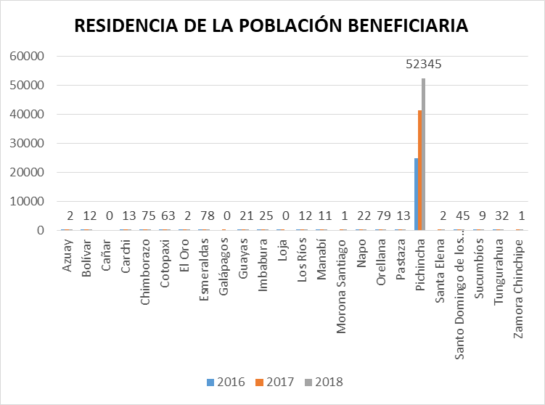
Continúa →

Slide 20
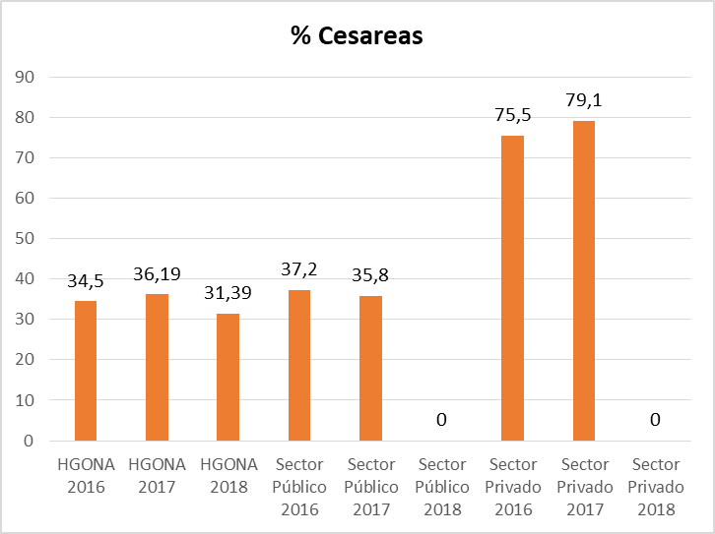
PARTOS POR CESAREA
Partos Atendidos | HGONA 2016 | HGONA 2017 | HGONA 2018 | Sector Público 2016 | Sector Público 2017 | Sector Público 2018 | Sector Privado 2016 | Sector Privado 2017 | Sector Privado 2018
Cesáreas | 34,5 | 36,19 | 31,39 | 37,2 | 35,8 | 0 | 75,5 | 79,1 | 0

Slide 21
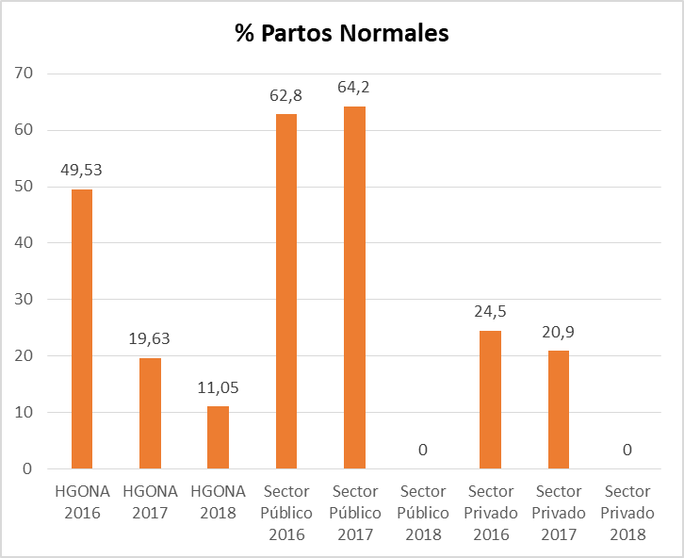
PARTOS NORMALES
Partos Atendidos | HGONA 2016 | HGONA 2017 | HGONA 2018 | Sector Público 2016 | Sector Público 2017 | Sector Público 2018 | Sector Privado 2016 | Sector Privado 2017 | Sector Privado 2018
Partos Normales | 49,53 | 19,63 | 11,05 | 62,8 | 64,2 | 0 | 24,5 | 20,9 | 0

Slide 22
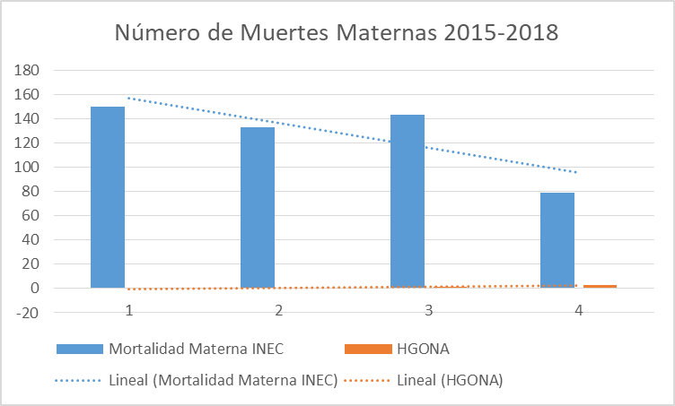
MUERTES MATERNAS
Número de Muertes Maternas
Período | 2015 | 2016 | 2017 | 2018
Mortalidad Materna INEC | 150 | 133 | 143 | 79
HGONA | 0 | 0 | 1 | 3

Slide 25
ABASTECIMIENTO DE ANTICONCEPTIVOS
MEDICAMENTO O DISPOSITIVO ANTICONCEPTIVO | 2016 | 2017 | 2018 | Observación
Porcentaje de Abastecimiento | 71 | 86 | 88 | Se encuentra abastecido para satisfacer los requerimientos de los pacientes

Slide 26
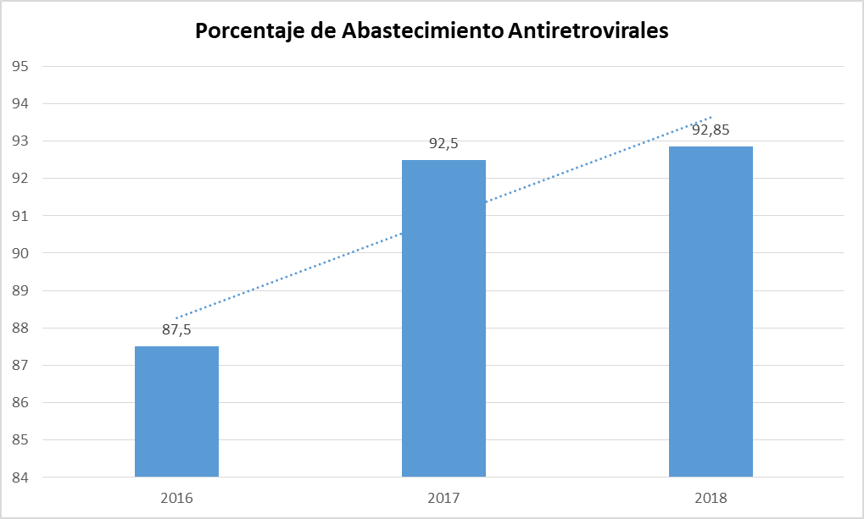
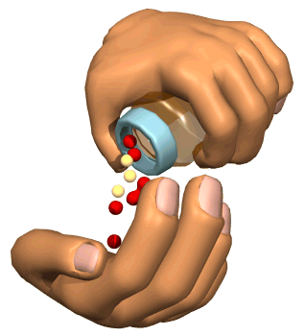
ABASTECIMIENTO ANTIRETROVIRALES
MEDICAMENTOS ANTIRRETROVIRALES | 2016 | 2017 | 2018 | Observación
Porcentaje de Abastecimiento | 87,5 | 92,5 | 92,85 | Se encuentra abastecido según las necesidades de los pacientes

Slide 27
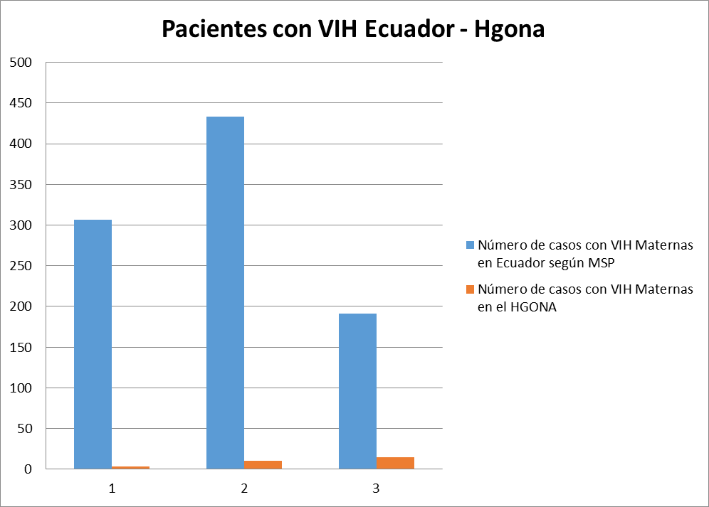
PACIENTES VIH MATERNAS
Pacientes con VIH | 2016 | 2017 | 2018
Número de casos con VIH Maternas en Ecuador según MSP | 307 | 433 | 191
Número de casos con VIH Maternas en el HGONA | 3 | 10 | 15

Slide 28
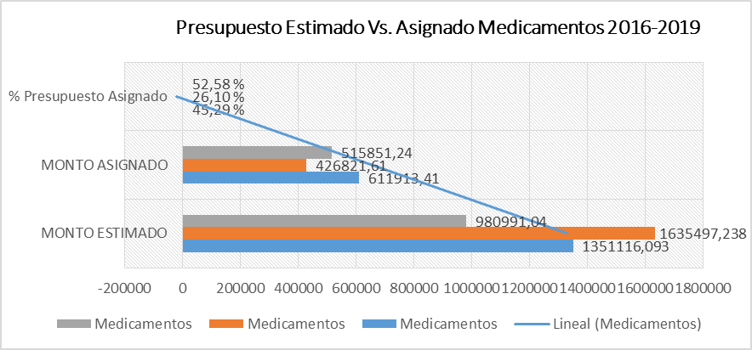
ASIGNACIÓN PRESUPUESTARIA PARA MEDICAMENTOS
PERÍODO FISCAL | ÍTEM | DESCRIPCIÓN | MONTO ESTIMADO | MONTO ASIGNADO | % Presupuesto Asignado
2019 | 530809 | Medicamentos | $ 942.997,91 | $ 611.913,41 | 64,89
2018 | 530809 | Medicamentos | $ 1.351.116,09 | $ 611.913,41 | 45,29
2017 | 530809 | Medicamentos | $ 1.635.497,24 | $ 426.821,61 | 26,10
2016 | 530809 | Medicamentos | $ 980.991,04 | $ 515.851,24 | 52,58
PROMEDIO |  |  |  |  | 41,32

Slide 29
ASIGNACIÓN PRESUPUESTARIA PARA DISPOSITIVOS MÉDICOS
PERÍODO FISCAL | ÍTEM | DESCRIPCIÓN | MONTO ESTIMADO | MONTO ASIGNADO | % Presupuesto Asignado
2019 | 530826 | Dispositivos Médicos (Uso General, Odontología, Imagen, Laboratorio y Microbiología, Antisépticos y Desinfectantes, Otros) | $ 7.736.971,77 | $ 1.782.365,89 | 23,04
2018 | 530826 | Dispositivos Médicos (Uso General, Odontología, Imagen, Laboratorio y Microbiología, Antisépticos y Desinfectantes, Otros) | $ 8.784.173,19 | $ 2.581.032,05 | 29,38
2017 | 530826 | Dispositivos Médicos (Uso General, Odontología, Imagen, Laboratorio y Microbiología, Antisépticos y Desinfectantes, Otros) | $ 9.139.362,71 | $ 1.975.902,87 | 21,62
2016 | 530826 | Dispositivos Médicos (Uso General, Odontología, Imagen, Laboratorio y Microbiología, Antisépticos y Desinfectantes, Otros) | $ 3.427.947,66 | $ 1.731.725,01 | 50,52
PROMEDIO |  |  |  |  | 31,14

Slide 30
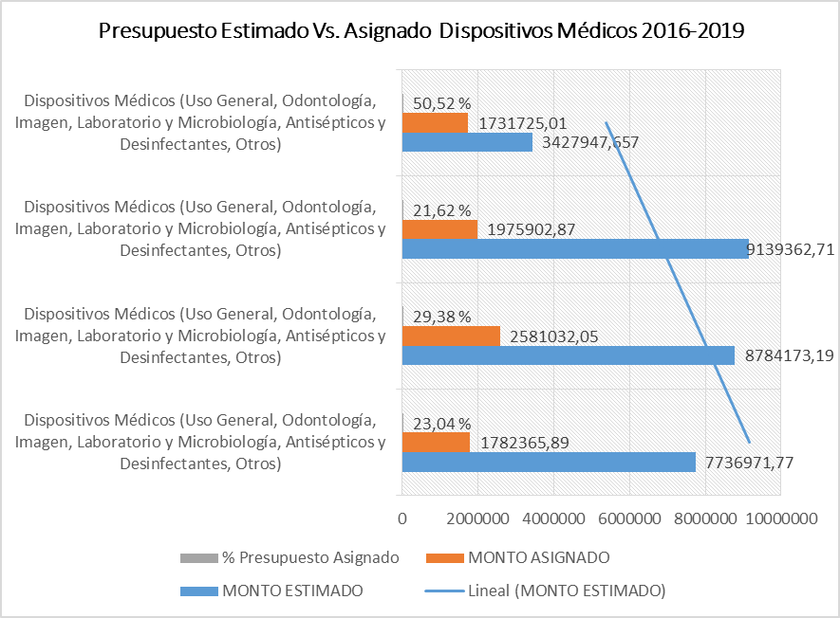

Slide 31
PLAN DE MEJORA CICLO DE DEMING

Slide 33
1
El análisis de la aplicación del Modelo MAIS, en el Hospital Gineco Obstétrico Pediátrico de Nueva Aurora Luz Elena Arismendi han valorado un buen resultado que garantiza todas las solvencias para la buena práctica médica y los servicios se ejerzan de mejorar calidad para la población.
2
La aplicación del diagrama de causa y efecto se consideró como base para la obtención de resultados relacionados con el análisis observacional
3
El perfil epidemiológico del HGONA, demuestra una demanda de atención enfocada a las principales causas de morbilidad en el país lo que favorece el cumplimiento del MAIS-FCI, y Objetivos de Milenio del 4 al 6

Slide 34
CONCLUSIONES
4
5
Población atendida: La mayoría de personas atendidas en el periodo de análisis es la zona sur de Quito y parroquias aledañas con un total de 118415 pacientes seguido por Cotopaxi 189 pacientes Orellana con 160 pacientes, Esmeraldas 156
6
Mortalidad infantil el HGONA, se obtuvo (2016: 2.35% , 2017: 12.48% y 2018: 14.3 % de nacidos vivos), datos que reflejan que debido a la capacidad de atención del hospital la demanda de la población incrementa; además las patologías atendidas en la mayoría de los casos se asocian a problemas congénitos que reducen la probabilidad de vida.
Partos atendidos por cesárea: El HGONA, cumple la normativa de atención de la madre y el niño aplicando como primera opción el parto normal, sin embargo de acuerdo a la complejidad de la institución y en casos donde la valoración clínica establece que existe una complicación asociada a determinada patología se aplica cesárea.

Slide 35
CONCLUSIONES
7
Partos normales: Las atenciones se realizan en casos de partos asociados a complicaciones patológicas del niño y/o de la madre, indicador que también se puede comprobar verificando los datos de los partos atendidos por cesáreas, es por su nivel de complejidad el hospital cumple con el objetivo del Milenio 5 mejorar la salud materna.
8
Muertes maternas: En relación al Objetivo del Milenio 5 “Mejora de la salud materna entre ello el Reducir la tasa de mortalidad materna”, el indicador describe que la producción del HGONA, ha contribuido para reducir significativamente el número de muertes maternas en Ecuador pues constituye un establecimiento de referencia a nivel nacional formando parte del circuito de atención materna de la Red Sur de Salud.
9
Al 2015 antes del funcionamiento del HGONA, la provincia de Pichincha era una de las zonas con indicadores más altos de mortalidad materna, es decir, el HGONA, al haber sido habilitado se convirtió en un centro de referencia nacional que resuelve casos de emergencias obstétricas y neo pediátricas de alta complejidad.

Slide 36
CONCLUSIONES
10
Abastecimiento de anticonceptivos: (2016:71%, 2017: 86% y 2018: 88%) la casa de salud dispone de anticonceptivos suficientes para satisfacer la demanda de los pacientes además del acompañamiento que se realiza a las paciente brindando la asesoría en salud sexual y reproductiva proporcionando el acompañamiento del mejor método de anticoncepción para la pareja, es decir cumple con el objetivo del milenio 5 respecto a la Mejora de la salud materna a través del acceso universal a la salud reproductiva
12
11
Abastecimiento de antiretrovirales: (2016: 87.5 %, 2017: 92.5 % y 2018: 92.85 %), durante el periodo de análisis el HGONA, tiene un promedio de abastecimiento de terapia antiretroviral de 91%, lo que significa que contribuye al objetivo del Milenio Nro. 6 Combatir el VIH SIDA, con su intervención en la reducción del VIH.
Asignación de presupuesto : Acorde al período fiscal las Estimaciones de Necesidades de medicamentos en función del presupuesto asignado se tiene que desde los períodos 2016-2019 al HGONA, se ha asignado el 41.3 % de presupuesto, mientras que en Dispositivos médicos se tiene que desde los períodos 2016-2019 al HGONA, se ha asignado el 31.1 % de presupuesto en función del presupuesto asignado. que refleja una reducción significativa del presupuesto a nivel insititucional

Slide 37
CONCLUSIONES
13
15
Respecto a los nudos crìticos se identifico una demanda insatisfecha de Talento Humano y Equipamiento, situacion que complica el normal funcionamiento del flujo de atencion a usuarios internos y externos
14
Plan de mejora basado en el ciclo de la mejora continua de Deming, donde se recopilan los puntos críticos y las soluciones para alcanzar la correcta funcionalidad y operatividad del HGONA, para mejorar el cumplimiento con el MAIS, entre ellos se encuentran la Actualización de la Planificación Estratégica, Obtención de un Manual de Procesos Institucional, nómina completa de personal asistencial y administrativo, implementación de un sistema informático integral, porcentaje de ejecución presupuestaria satisfactoria.
El HGONA, contribuye significativamente al cumplimiento de los objetivos del Milenio (4-6) es decir aplica el MAIS acorde a su nivel de complejidad,

Slide 38
RECOMENDACIONES
Disponer de una base de datos integral
Fomentar charlas motivacionales y capacitaciones para los usuarios internos y externos del hospital.
Se recomienda hacer capacitaciones al personal administrativo enfocándose en conocer acerca del MAIS, y todo lo que esto conlleva ya que una buena gestión no depende solo del área operativa sino también del área administrativa.

Slide 39
RECOMENDACIONES
Ejecutar encuestas y entrevistas de satisfacción de usuarios internos y externos que permita tomar acciones correctivas y así mejorar el servicio para que el paciente se sienta tranquilo y conforme con la atención recibida.
Con este proyecto se desea que la investigación realizada se tome en cuenta por las autoridades para que sigan mejorando y seguir brindando una atención integral de los pacientes y de reorientar los servicios de salud preventiva tanto a nivel familiar como local.

Slide 40
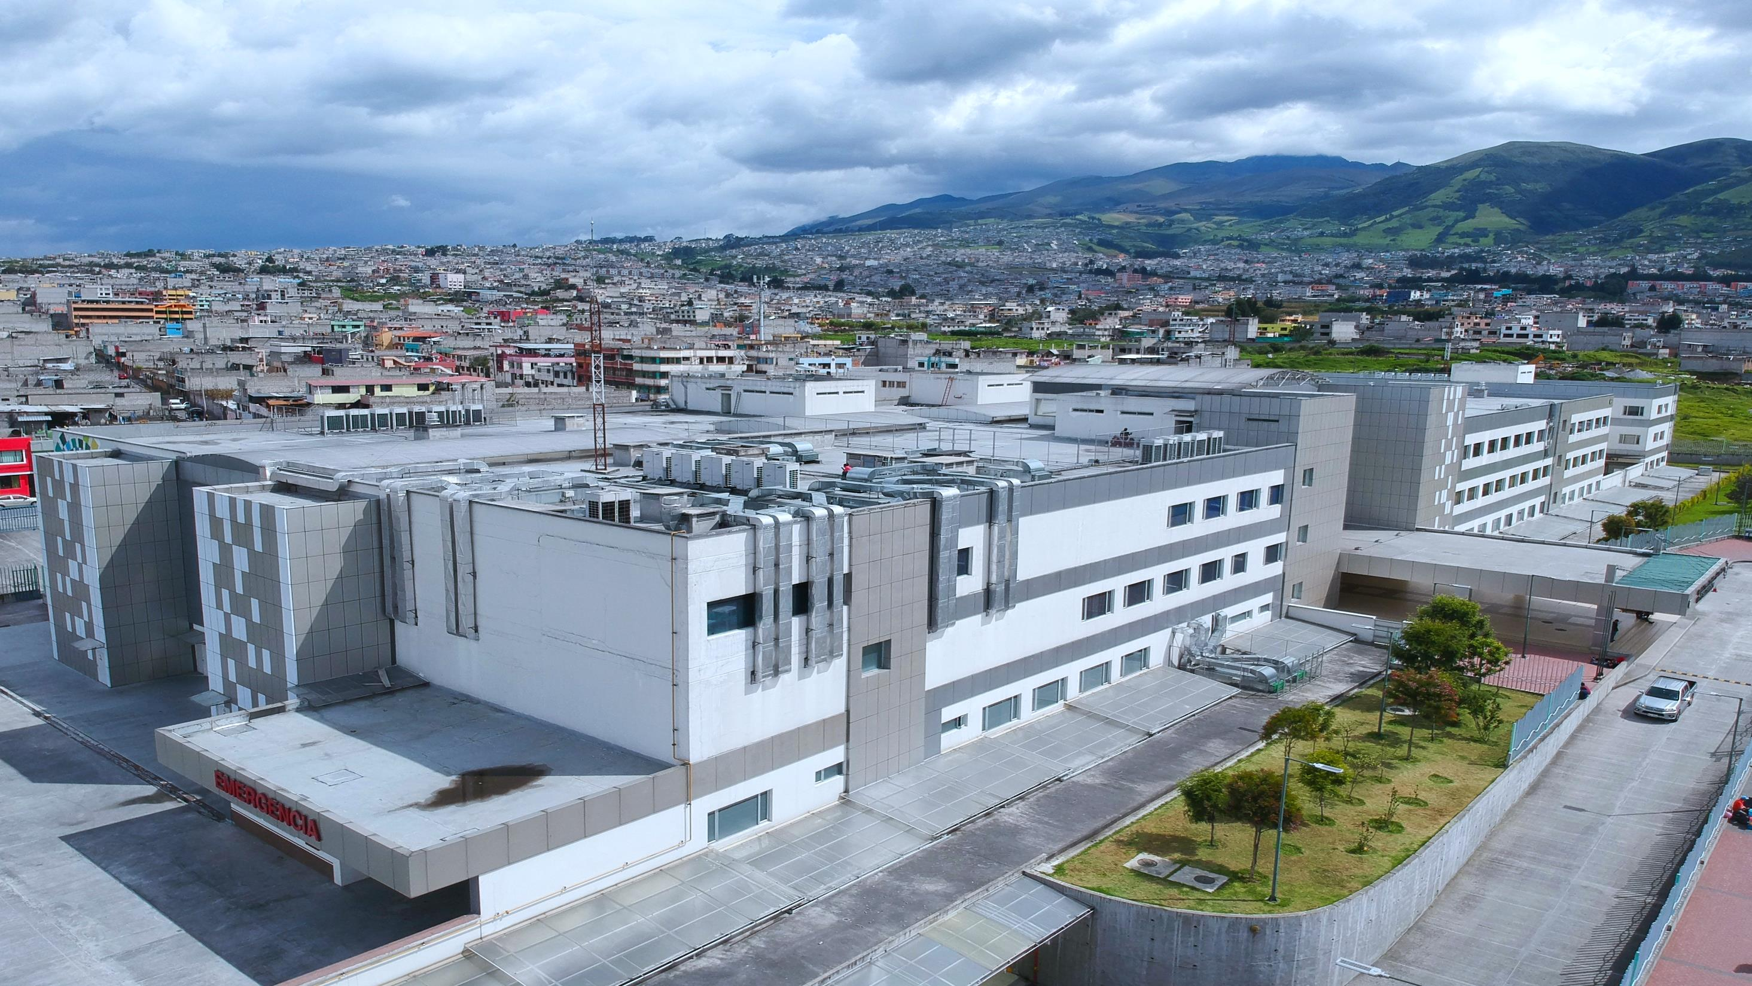
GRACIAS POR SU ATENCIÓN

